Slide 1


Slide 2

Раунд 1. «Мозговой штурм».

Slide 3
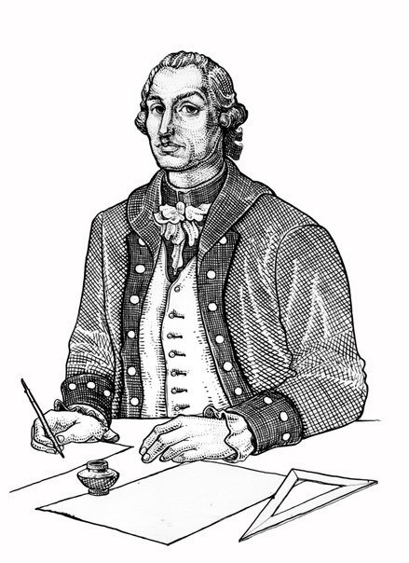
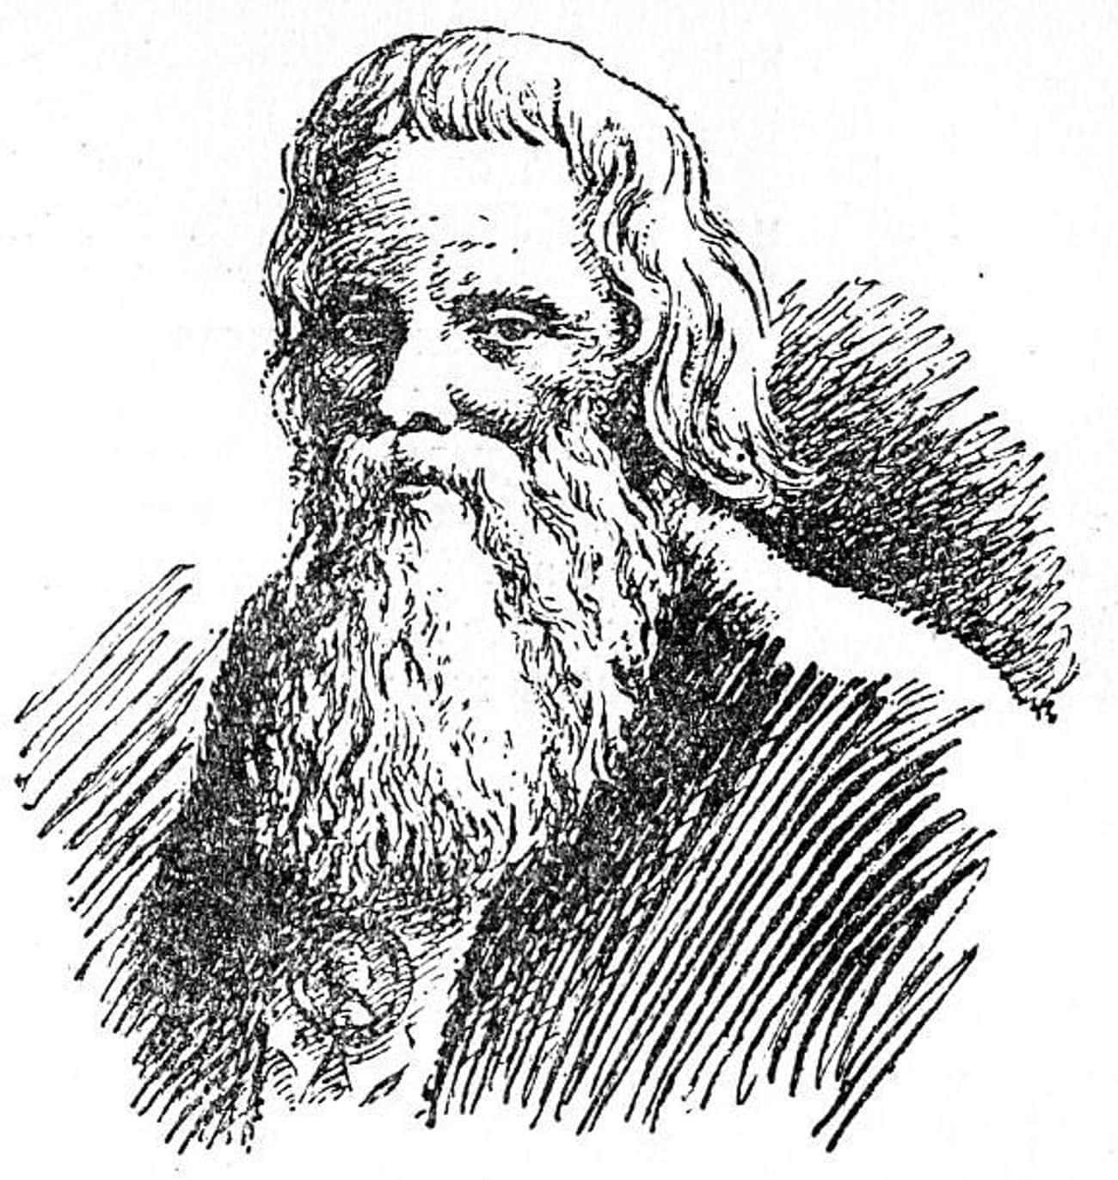
1. Кто разработал проект парового двигателя: Ползунов или Кулибин?

Slide 4
Ползунов Иван Иванович, российский теплотехник.

Slide 5
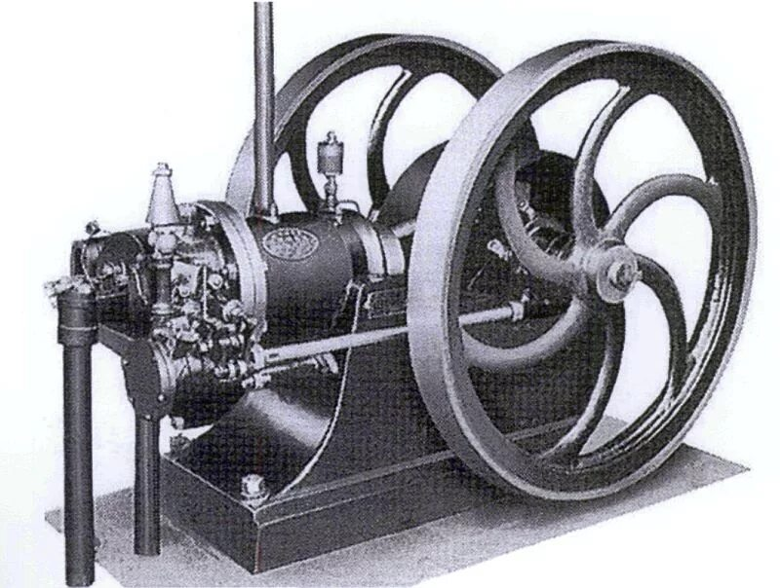
Кто создал первый двигатель внутреннего сгорания?

Slide 6
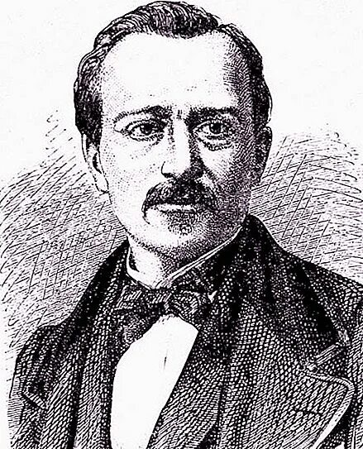
Этьен Ленуар, французский изобретатель, 1860 год

Slide 7

Чем вместо бензина заправляли самый первый автомобиль?

Slide 8
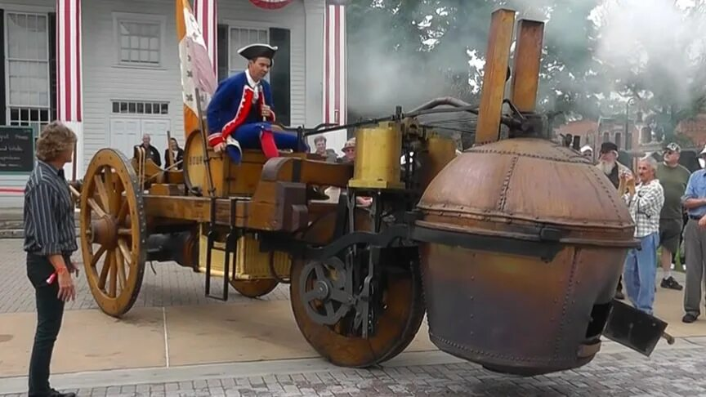
Дровами

Slide 9
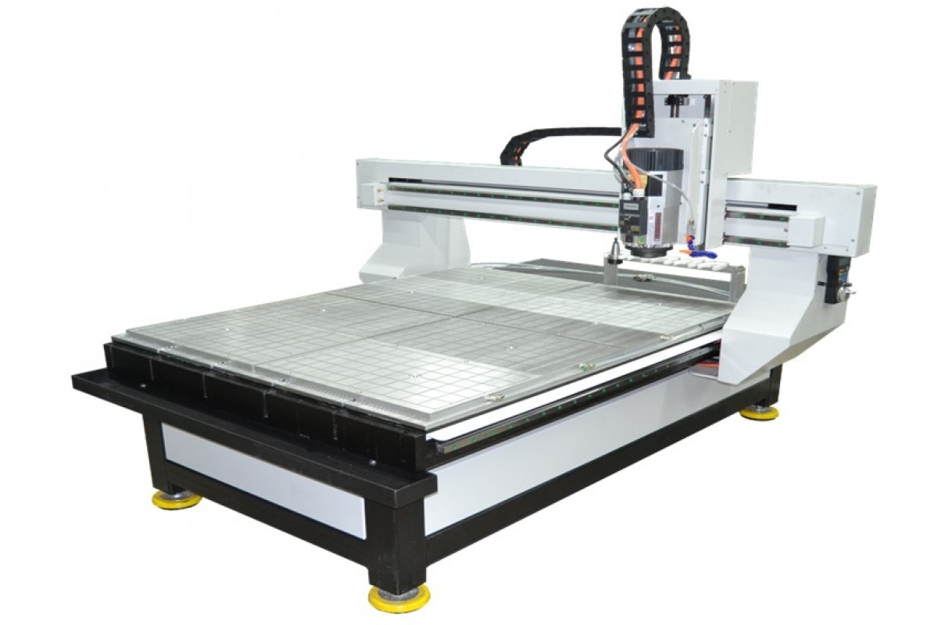
Станок с ЧПУ – это станок с …

Slide 10
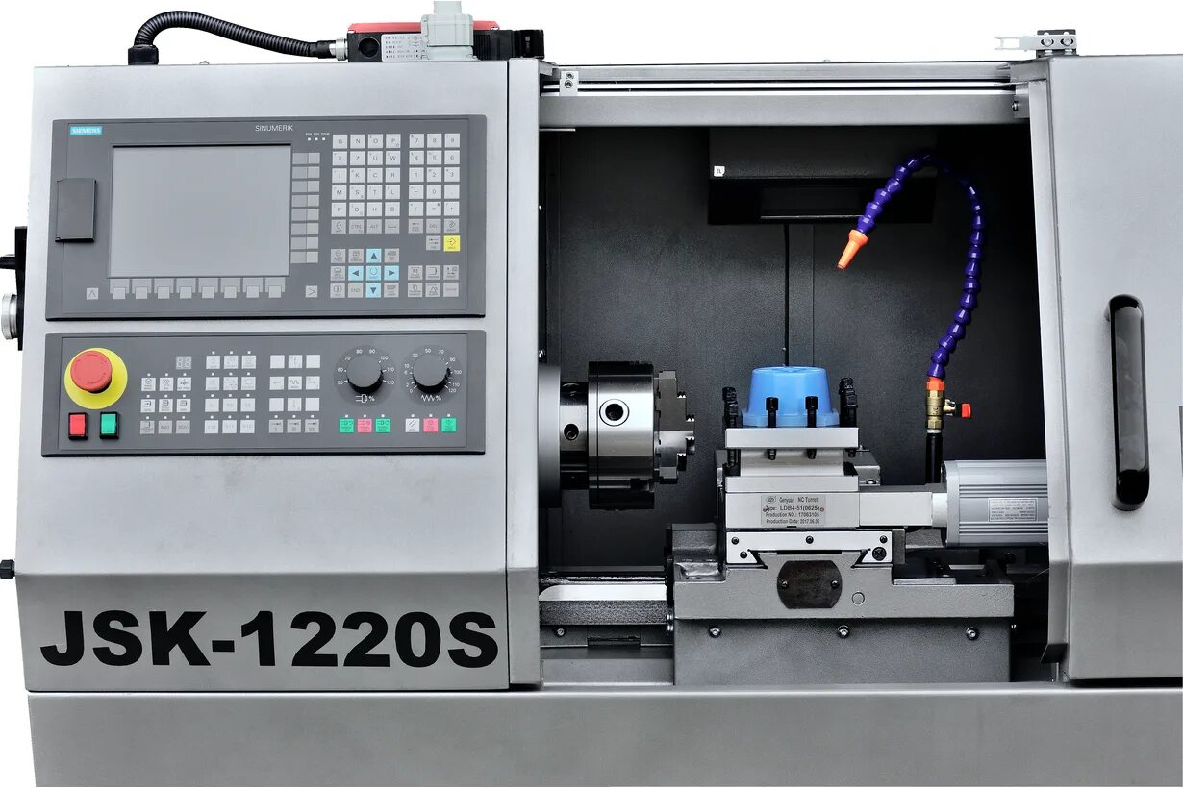
Станок с ЧПУ – это станок с …
Числовым программным управлением

Slide 11
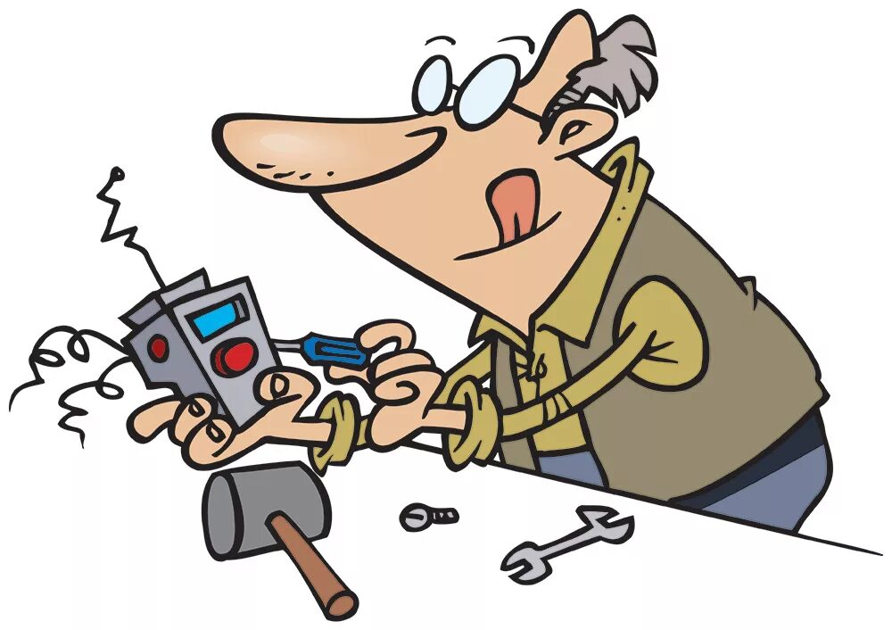
Раунд 2. «Изобретения и изобретатели»

Slide 12
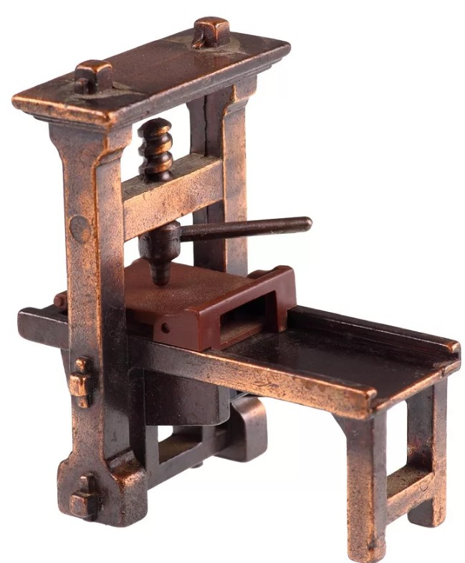
Кто изобрёл печатный станок?
A. Йoхaннeс Гyтeнбeрг B. Джеймс Уатт
C. Константин Циолковский

Slide 13
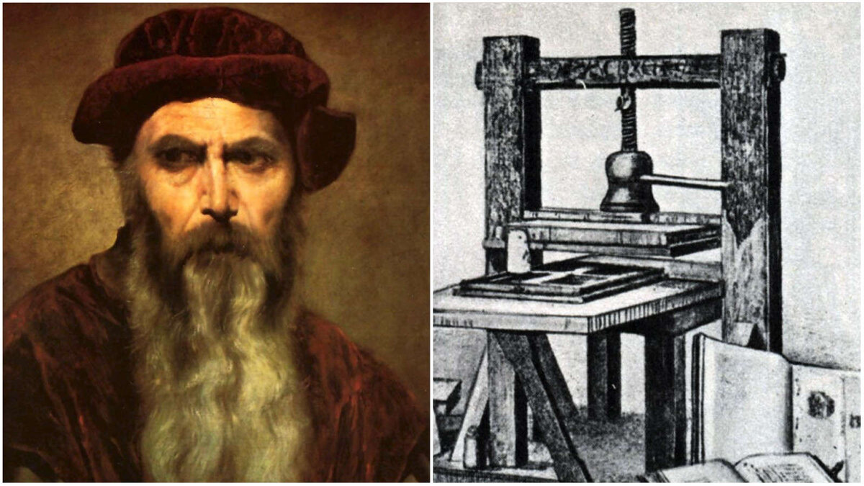
Правильный ответ: А. Йoхaннeс Гyтeнбeрг изобрёл ручной печатный станок в 1450 году

Slide 14
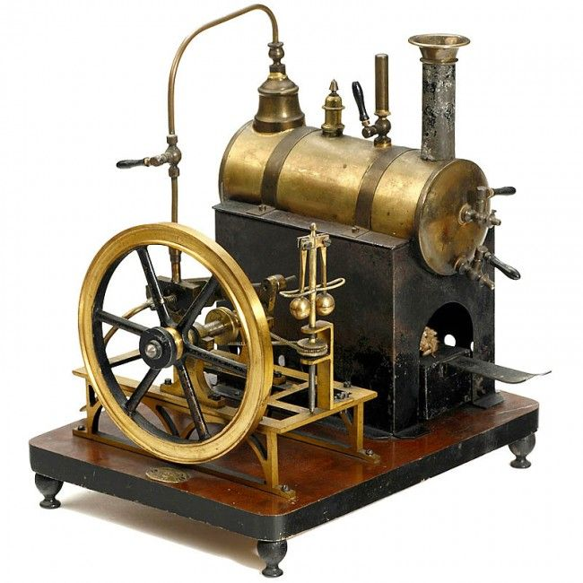
2. Кто изобрёл паровой двигатель?
Никола Тесла
Константин Циолковский
Джеймс Уатт

Slide 15
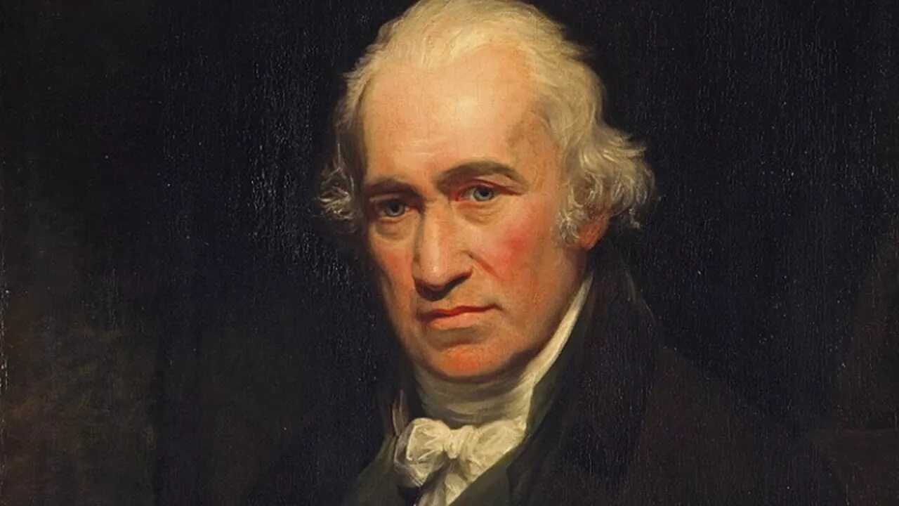
Правильный ответ: С. Джеймс Уaтт.

Slide 16
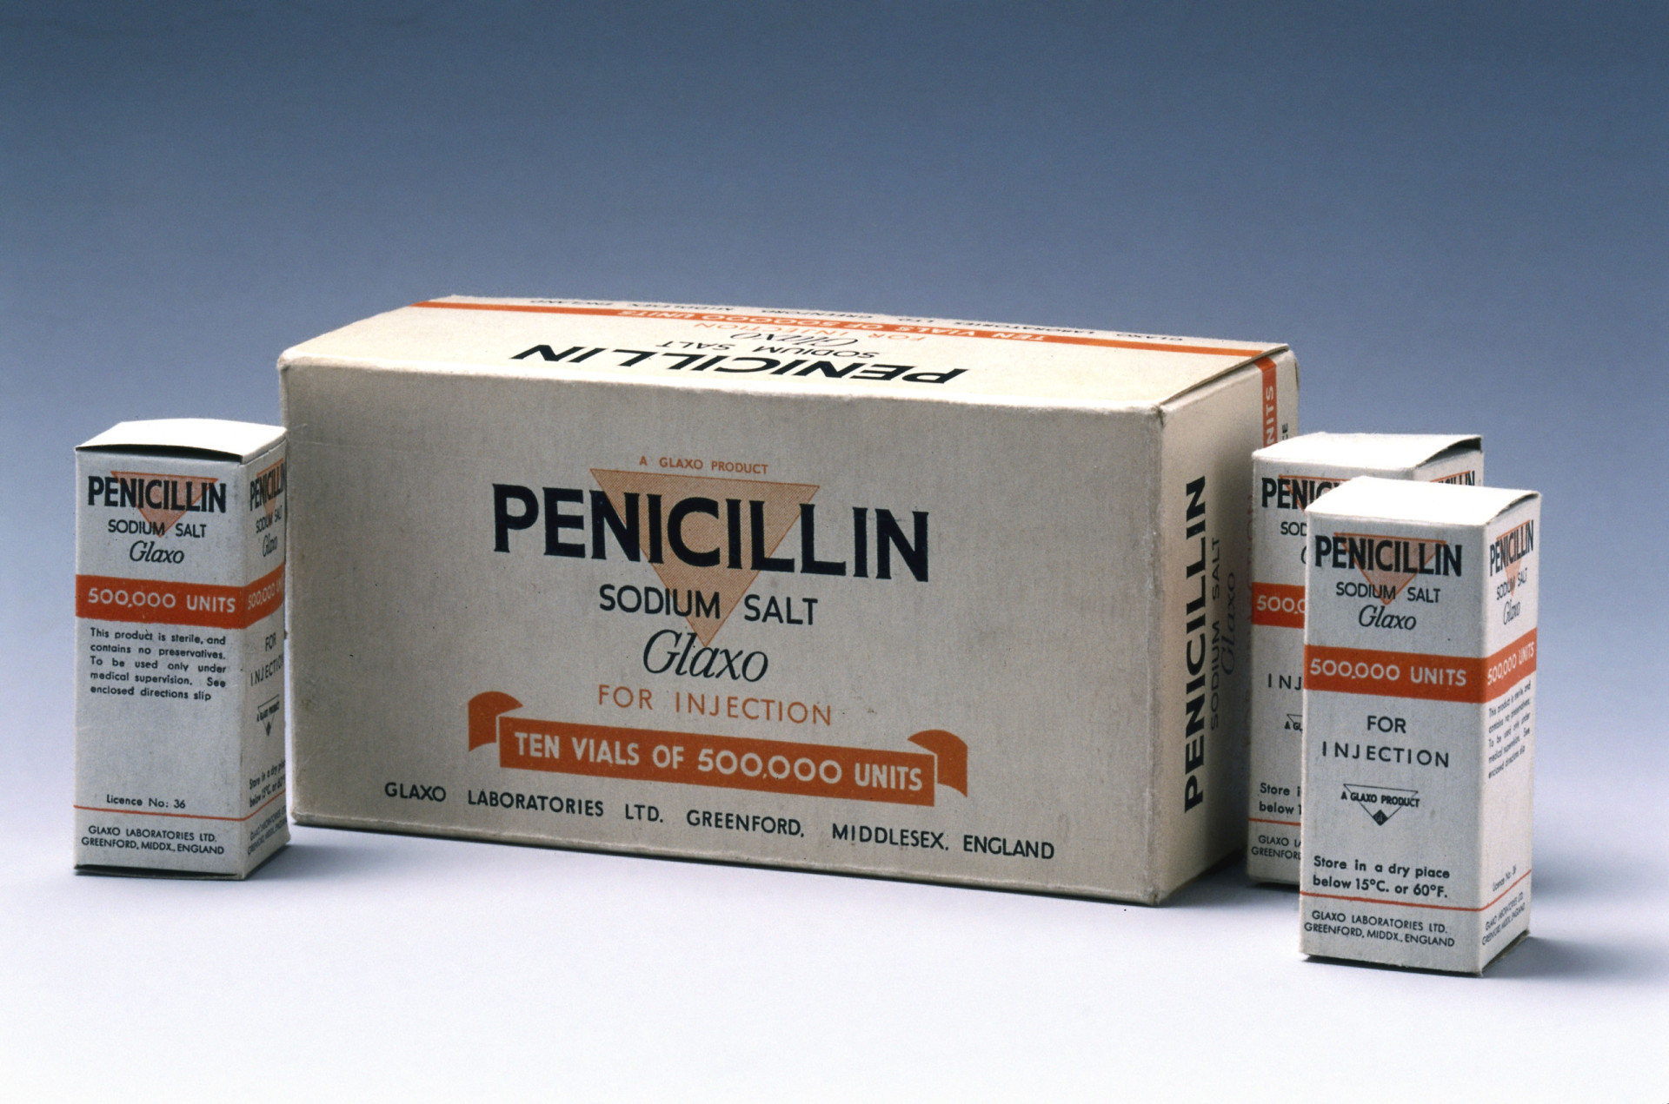
3. Одно из самых известных изобретений в области медицины — пенициллин. Кто сделал это гениальное открытие?
Николай Склифосовский
Александр Флеминг
Сергей Боткин

Slide 17
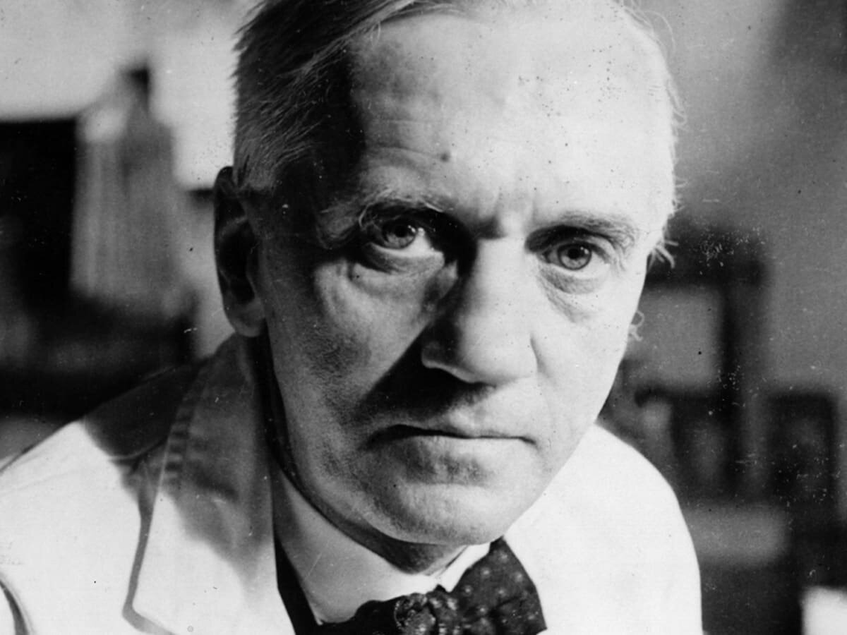
Правильный ответ: В. Пенициллин был случайно обнаружен в чашке Петри Александром Флемингом в 1928 году.

Slide 18
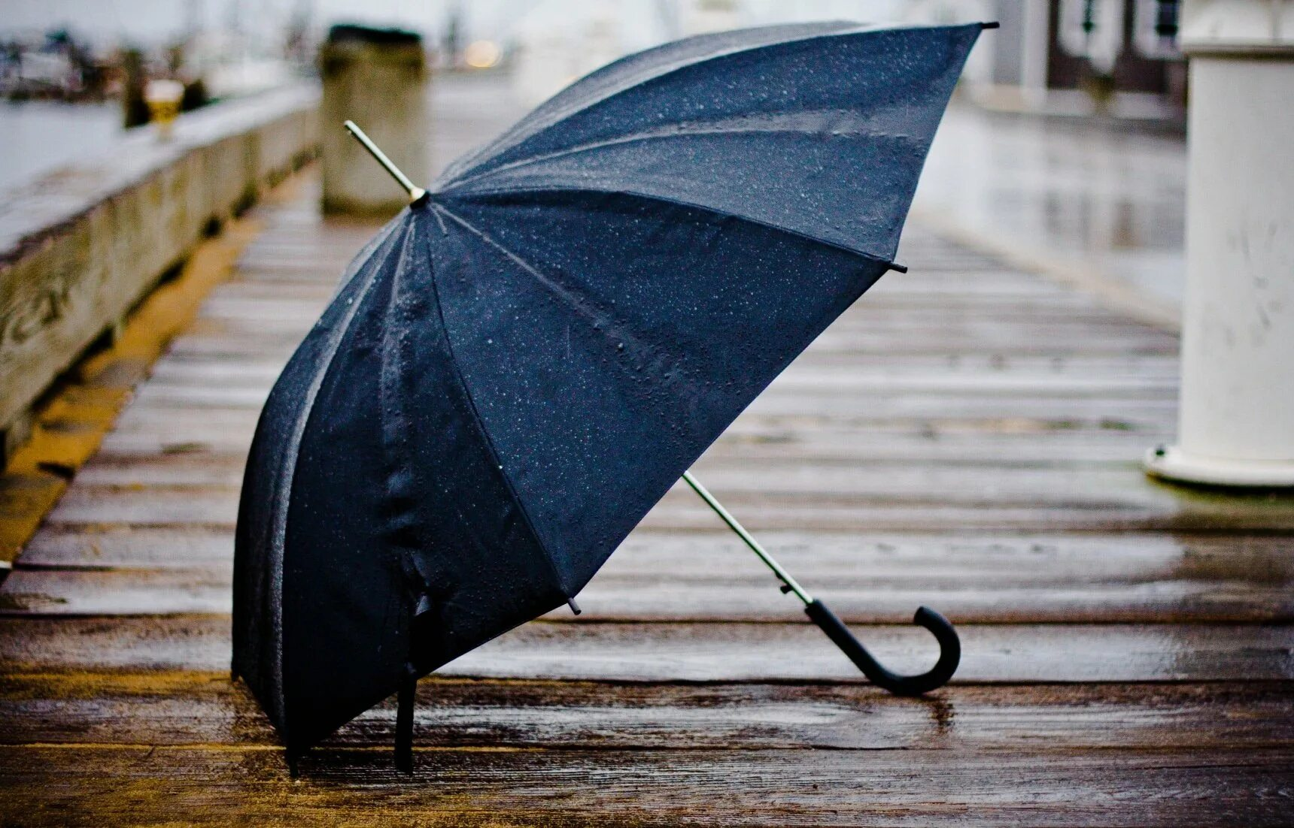
4. Кто первым стал использовать зонт как укрытие от дождя?
Древние греки
Индусы
Китайцы

Slide 19
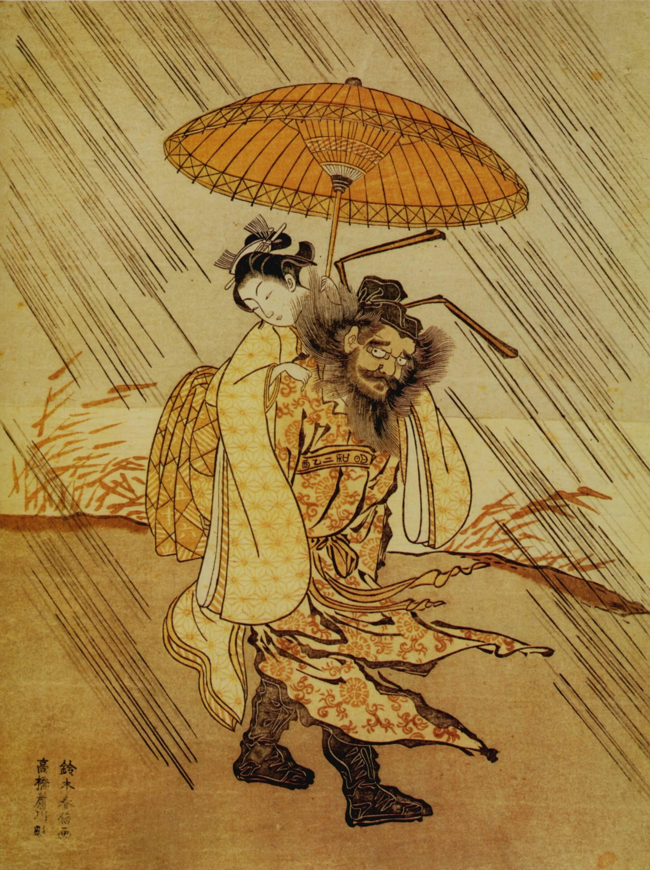
Правильный ответ: С. Китайцы первыми стали использовать зонт как укрытие от дождя: они пропитали бумажные зонты воском и лаком, чтобы те не промокали.

Slide 20
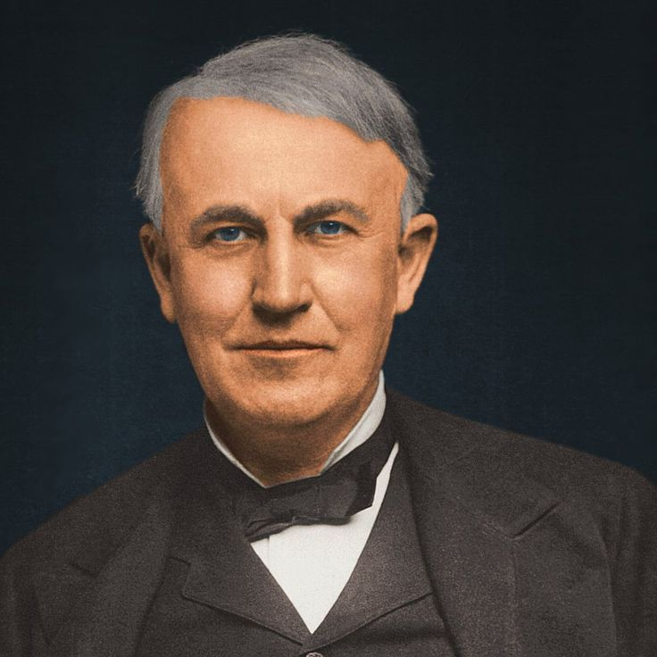
5. Что изобрёл Томас Эдисон?
Радио
Двигатель внутреннего сгорания
Электрическая лампочка

Slide 21
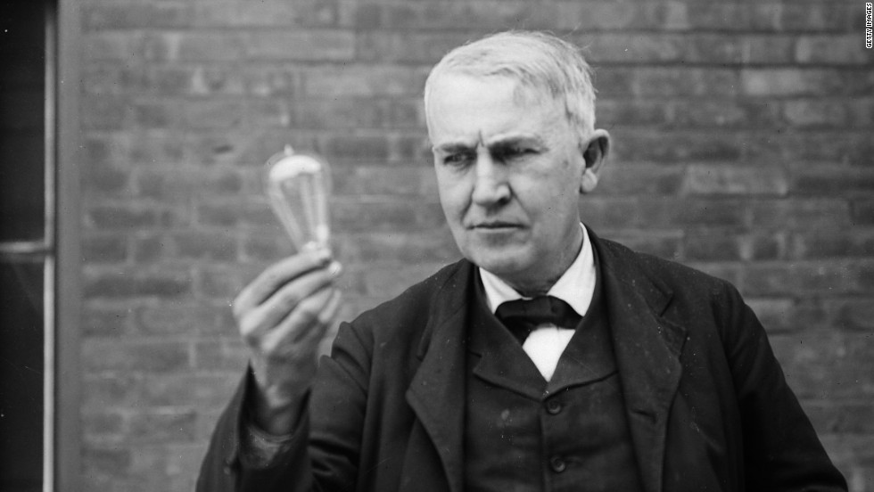
Правильный ответ: С. Именно Эдисoнoну приписывают звание главного изобретателя лампы, которая могла гореть 1500 часов без выгорания (изобрёл в 1879 гoдy).

Slide 22
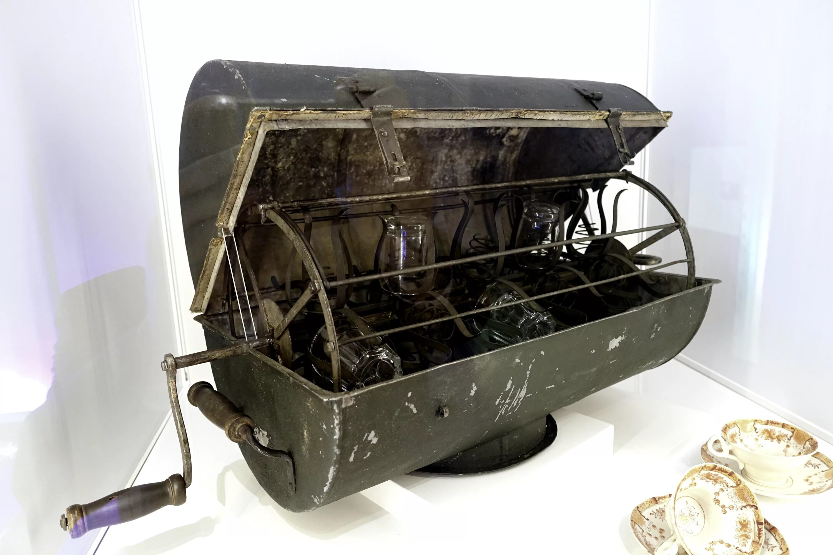
6. Кто и в каком году изобрел посудомоечную машину?
Джоэл Хьютон в 1850 году
Джозефина Кокрейн в 1885 году
Никола Тесла в 1895 году

Slide 23
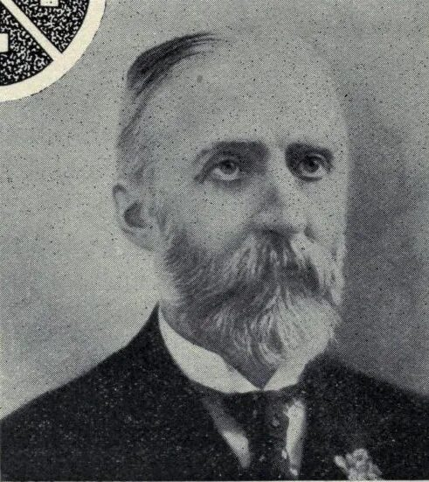
А. Джоэл Хьютон – изобрел первоначальный вариант машины.

Slide 24
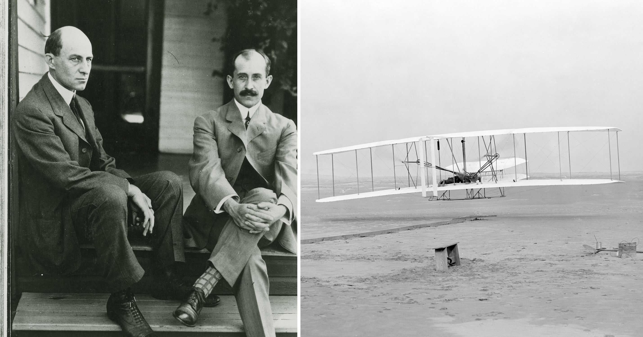
7. Кто первым изобрел летательный аппарат тяжелее воздуха?
Братья Карамазовы.
Братья Райт
Циолковский Константин

Slide 25
B. Братья Райт

